Slide 1
Презентация мастер-класса к занятию по теме «Новогодняя сказка» Педагога дополнительного образования МБОУ ДОД ЦДТ И.М. Золотарёвой
Notes:
Этот шаблон можно использовать как начальный файл для представления учебных материалов группе слушателей.
Разделы
Для добавления разделов щелкните слайд правой кнопкой мыши. Разделы позволяют упорядочить слайды и организовать совместную работу нескольких авторов.
Заметки
Используйте раздел заметок для размещения заметок докладчика или дополнительных сведений для аудитории. Во время воспроизведения презентации эти заметки отображаются в представлении презентации.
Обращайте внимание на размер шрифта (важно обеспечить различимость при ослабленном зрении, видеосъемке и чтении с экрана)
Сочетаемые цвета
Обратите особое внимание на графики, диаграммы и надписи.
Учтите, что печать будет выполняться в черно-белом режиме или в оттенках серого. Выполните пробную печать, чтобы убедиться в сохранении разницы между цветами при печати в черно-белом режиме или в оттенках серого.
Диаграммы, таблицы и графики
Не усложняйте восприятие: по возможности используйте согласованные, простые стили и цвета.
Снабдите все диаграммы и таблицы подписями.

Slide 2
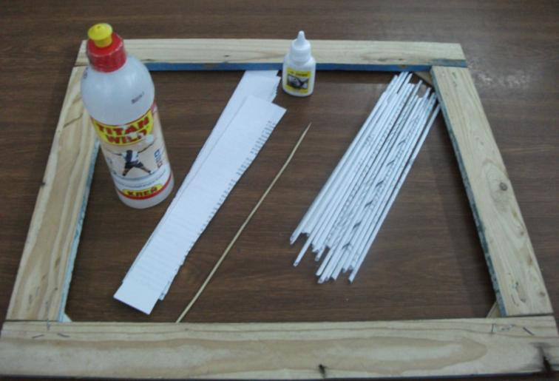
Для изготовления рамы «Зимняя сказка» нам понадобится: любая рама подходящего размера, супер-клей («Дракон» или «Титан»), бумажные трубочки из полосок ксероксной бумаги А-4.
Notes:
Это другой параметр для обзорных слайдов, использующих переходы.

Slide 3
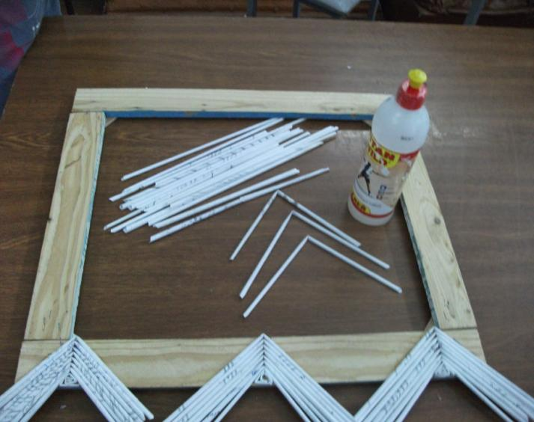
Бумажные трубочки сгибаем пополам под углом примерно 45 градусов, укладываем их в форме ёлочки и приклеиваем к раме супер-клеем, ёлочки располагаем макушками вверх и вниз в шахматном порядке.

Slide 4
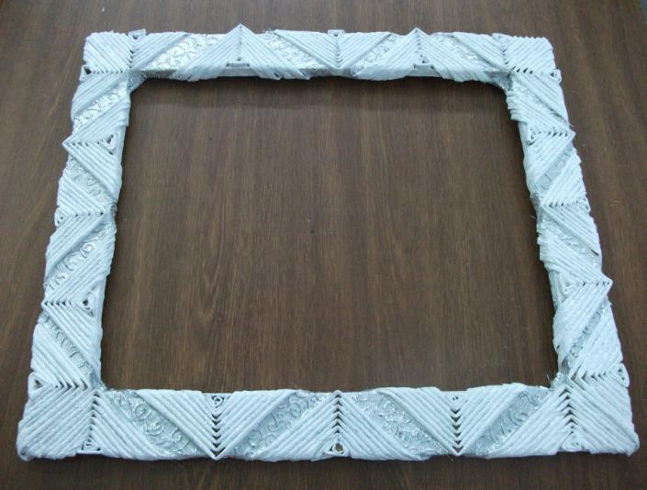
Концы палочек загибаем на обратную сторону рамы и фиксируем клеем, всю раму хорошо прокрашиваем белой водоэмульсионной краской, ёлочки покрываем художественным серебристым блеск-гелем, промежутки между ёлочками заполняем полосками парчи или серебристой тесьмой.

Slide 5
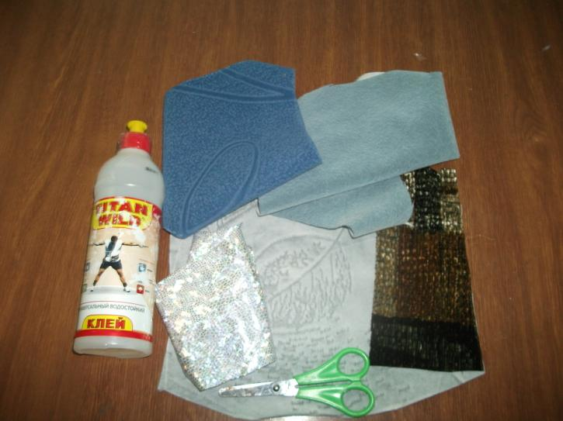
Для создания фона на подрамнике нам понадобится: супер-клей, ножницы, лоскуты обивочной мебельной ткани и парчи, фатин.

Slide 6
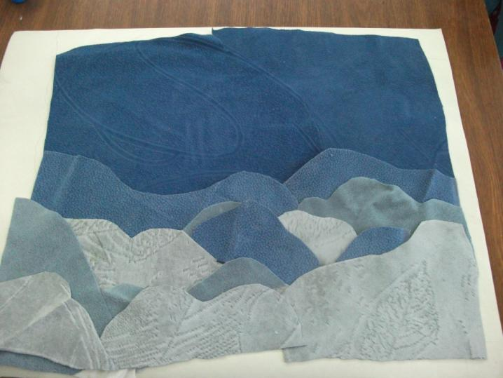
На ватмане выкладываем вырезанные заготовки из ткани в технике аппликации внахлёст в соответствии с эскизом, при необходимости вносим коррективы.
Notes:
Это другой параметр для обзорного слайда.

Slide 7
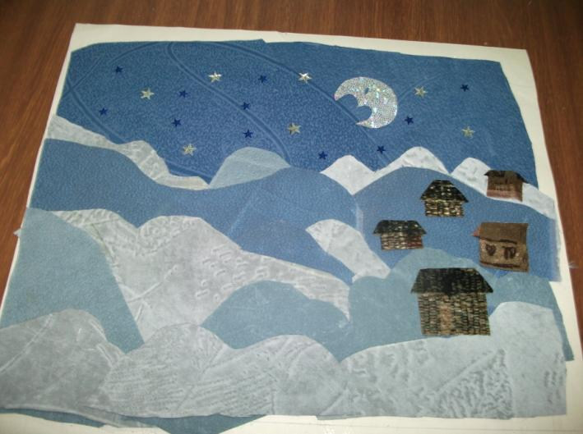
Фиксируем детали клеем, вносим дополнительные элементы декора
Notes:
Какие способности приобретут слушатели по завершении обучения? Коротко опишите каждую цель и полезность данной презентации для слушателей.

Slide 8
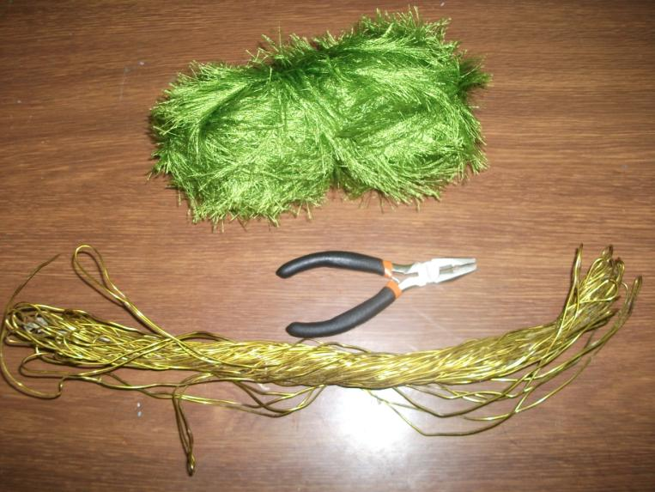
Для изготовления объёмных элементов композиции нам понадобится: мягкая медная проволока, кусочки алюминиевой проволоки, пассатижи, пряжа «Травка».

Slide 9
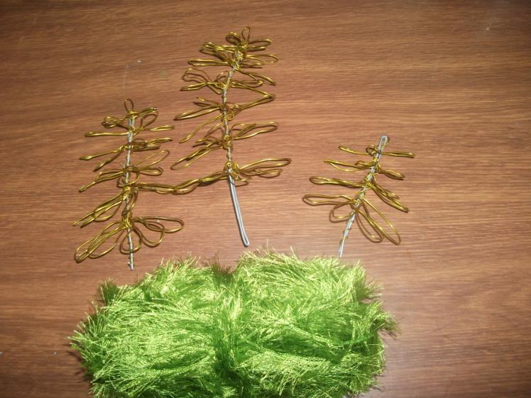
Из алюминиевой проволоки формируем ствол ёлочки, к нему крепим «ёлочные лапы» из медной, мягкой проволоки.

Slide 10
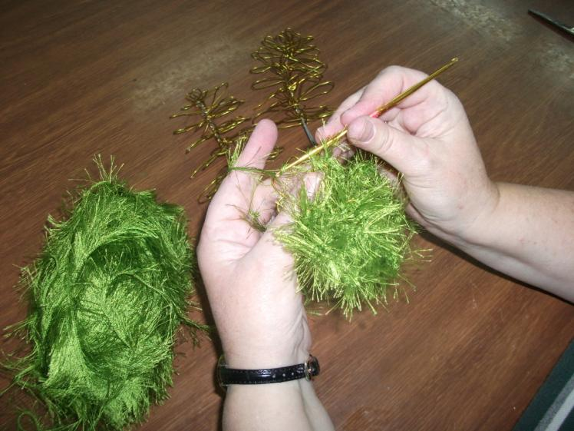
При помощи вязального крючка, обвязываем проволочный каркас каждой ёлочной лапы и ствола ёлки.

Slide 11
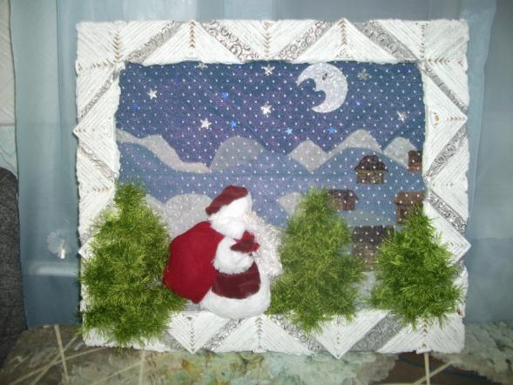
Когда все элементы композиции готовы, аппликационную заготовку накрываем фатином и крепим в подготовленной раме, на переднем плане располагаем изготовленные пушистые ёлочки и фигурку Деда Мороза (можно использовать любой другой зимний персонаж), все фиксируем на клей. Заднюю часть картины аккуратно заклеиваем чистым листом бумаги или обоев и крепим петельку.
Картина готова!

